Slide 1
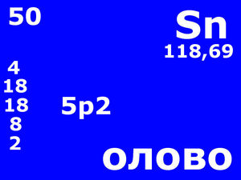
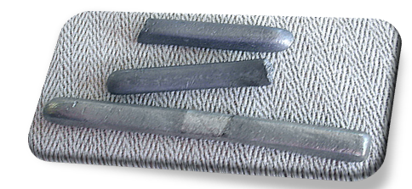
ОЛОВО

Slide 2
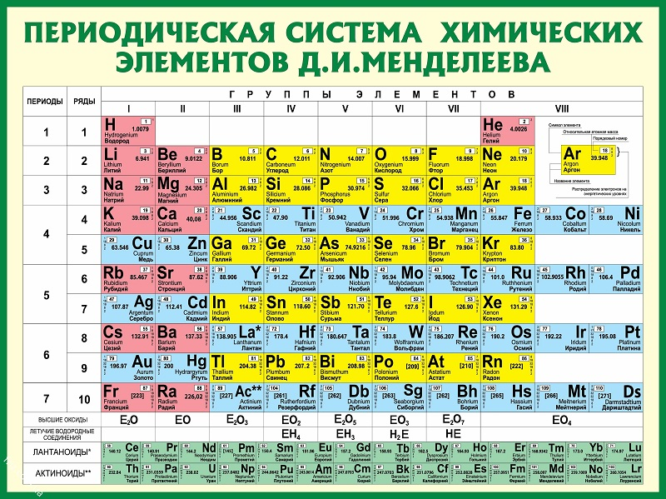

Slide 3
КРАТКИЕ ИСТОРИЧЕСКИЕ СВЕДЕНИЯ
Олово принадлежит к числу первых металлов, ставших известных человеку.
Широкое его применение в сплавах с медью определило продолжительную и важную эпоху в истории развития материальной культуры человечества – «бронзовый век» (4000–1000 лет до н. э.).
Из бронзы тогда изготовляли оружие, посуду, орудия производства, монеты.
Добыча его велась в древности еще финикиянами на месторождениях Корнуэльского полуострова (Великобритания).
Следы древних разработок оловянных руд известны в Южном Китае, Боливии, Калбо-Нарымском районе (Рудный Алтай).
До революции Россия практически не имела собственной сырьевой базы, за исключением мелких месторождений Питкяранта в Карелии и Онон в Забайкалье.

Slide 4
Олово – серебристо-белый металл, имеющий температуру плавления 231,9° С и высокую температуру кипения 2270° С, очень мягкий, ковкий, химически устойчив по отношению к воде, кислороду и органическим кислотам.
Блестящее олово устойчиво лишь при температуре выше – 13,2° С.
При более низких температурах оно переходит в свою темно-серую модификацию, при этом теряет металлические свойства и превращается в порошок.
Этот процесс («оловянная чума») особенно интенсивно протекает при температуре – 33° С.
В 1912 г. во время экспедиции Роберта Скотта к Южному полюсу на обратном пути «оловянная чума» разрушила оловянный припой в баллонах с керосином и люди остались без тепла и горячей пищи.

Slide 5
ГЕОХИМИЯ. Олово – достаточно распространенный в земной коре элемент, кларк его по А. П. Виноградову составляет 2,5⋅10⁻⁴ %.
Повышенные концентрации характерны для кислых гранитов, грейзенов, пегматитов, для терригенных песчано-сланцевых пород.
Основными минералами-концентраторами Sn служат акцессорный касситерит и биотит. Известно десять стабильных изотопов олова с массовыми числами 112, 114–120, 122 и 124, среди которых преобладают ¹¹⁶Sn, ¹¹⁸Sn и ¹²⁰Sn.

Slide 6
Олово – элемент с двойственной геохимической природой, преимущественно литофильный и отчасти халькофильный, в зависимости от режима кислорода и серы.
В результате у него повышенное химическое сродство, с одной стороны, к кислороду и частично к кремнию, а с другой – к сере.
В эндогенных условиях олово образует высоколетучие галоидные соединения, в форме которых оно обычно выносится из магматического очага.
В гипергенных условиях касситерит устойчив и может образовывать россыпи, в то время как сульфостаннаты олова окисляются и замещаются колломорфным касситеритом.

Slide 7
МИНЕРАЛОГИЯ. В природе известно около 20 минералов олова.
Основное промышленное значение в составе оловянных руд имеют касситерит, станнин, тиллит и франкеит.
Станнин Cu₂FeSnS₄ (содержание Sn 27,5 %) кристаллизуется в тетрагональной сингонии, агрегаты обычно зернистые, цвет оливково-серый, блеск металлический, твердость 3–4, удельная масса 4,5 г/см³.
Встречается гораздо реже касситерита, наблюдается в парагенезисе с галенитом, сфалеритом, халькопиритом, игольчатым касситеритом, различными сульфосолями.
При выветривании за счет станнина после ряда промежуточных стадий образуется супергенный касситерит в виде порошковатых и землистых агрегатов.

Slide 8
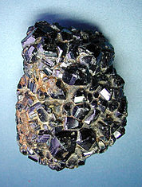
Касситери́т (от др.-греч. κασσίτερος — олово) — минерал состава SnO₂. Устаревшие синонимы: оловянный камень, жильное олово, речное олово, аллювиальное олово, деревянистое олово. Главный рудный минерал для получения олова. Теоретически касситерит содержит 78,62 % Sn по массе. Образует отдельные, часто хорошо образованные кристаллы, зёрна, прожилки и сплошные массивные агрегаты, в которых зёрна минерала достигают в размере 3—4 мм и более.
Касситерит

Slide 9
Станнин Cu₂FeSnS₄ (содержание Sn 27,5 %) кристаллизуется в тетрагональной сингонии, агрегаты обычно зернистые, цвет оливково-серый, блеск металлический, твердость 3–4, удельная масса 4,5 г/см³.

Slide 10
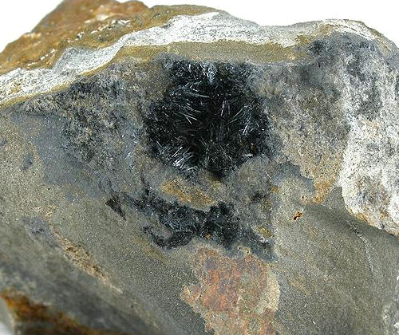
Суредаит PbSnS₃ (Sn 30,4 %) (по фамилии Тилл) кристаллизуется в ромбической сингонии, габитус кристаллов таблитчатый, агрегаты листоватые, цвет светло-серый, блеск металлический, твердость 2, удельная масса 6,4 г/см³.
Встречается в серебро-оловянных и сульфидно-касситеритовых месторождениях малых глубин.

Slide 11
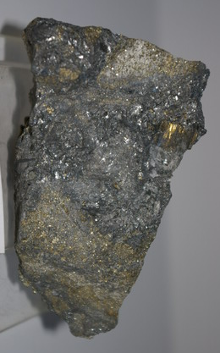
Франкеит Pb₅Sn₃Sb₂S₁₄ (Sn 17 %) (по фамилии Франк) кристаллизуется в моноклинальной сингонии, кристаллы тонкотаблитчатые, агрегаты розетковидные и сферические.
Цвет и черта серовато-черные, блеск металлический, твердость 1–2, удельная масса 5,9– 6,0 г/см³.
Встречается в гидротермальных свинцово-цинковых, оловянных и серебро-оловянных месторождениях малых и средних глубин.

Slide 12
ПРИМЕНЕНИЕ В ПРОМЫШЛЕННОСТИ. Олово нашло широкое применение благодаря своей легкоплавкости, ковкости, химической устойчивости и способности давать высококачественные сплавы.
С изобретением в начале XIX в. cпособа изготовления белой жести – тонких листов железа, покрытых с обеих сторон оловом для защиты от коррозии, – эта отрасль промышленности стала важнейшим потребителем металла и до настоящего времени не потеряла своего значения.
Для изготовления белой жести, используемой в консервной промышленности, необходимо наиболее чистое олово с минимальным содержанием примесей (Sb, Pb, As).
На каждую консервную банку расходуется около 0,5 г олова.
Сплав олова с цирконием применяется для покрытия трубок с ураном в атомных реакторах, а с титаном – в самолетостроении и космической технике.

Slide 13
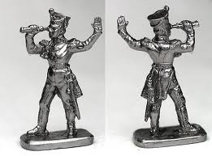
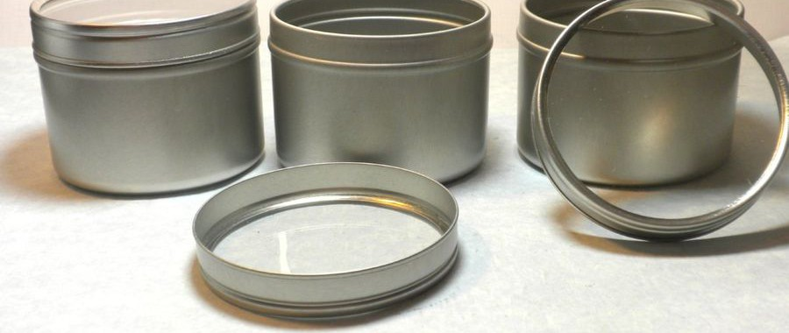
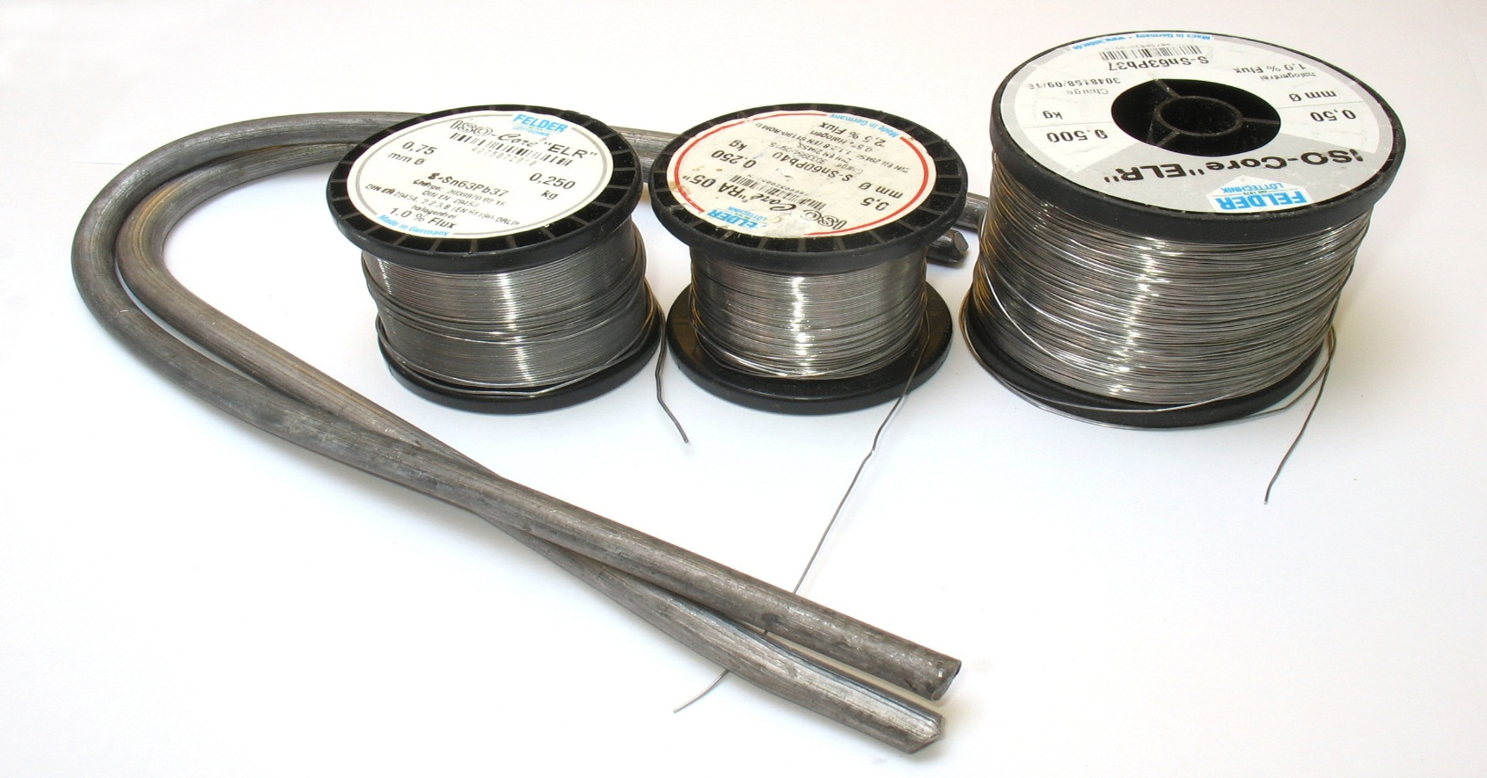
ПРИМЕНЕНИЕ В ПРОМЫШЛЕННОСТИ

Slide 14
Основными отраслями, потребляющими олово, являются: пищевая (до 40 %), авиа-, авто- и судостроительная, радиотехническая промышленность, а также типографское дело, красильное производство, гальванопластика, стекольная и текстильная промышленность.
Структура потребления олова в разных странах весьма различна.
Так, в США на производство белой жести приходится примерно половина общего производства олова, на припои – 23 %, бронзу – 8 %, лужение – 4 %.

Slide 15
РЕСУРСЫ И ЗАПАСЫ. Минерально-сырьевая база оловодобывающей промышленности мира представлена как собственно оловянными, так и комплексными оловосодержащими месторождениями.
Ресурсы олова выявлены в недрах 63 стран и на начало 1997 г. оценивались в 47 млн т.
Наиболее значительными ресурсами олова обладают Бразилия (12,8 % суммарных мировых ресурсов), Китай (12,3 %), Индонезия (10, 6 %), Малайзия (9,8 %), Таиланд (9,6 %) и Россия (7,6 %).

Slide 16
Общие запасы олова в недрах 39 стран мира оцениваются в 10,1 млн т, из них подтвержденные составляют 7,5 млн т.
В географическом распределении общих и подтвержденных запасов олова ведущие позиции занимают месторождения Азии, в которых сосредоточено 48,2 % общих и 59,3 % подтвержденных мировых запасов, в месторождениях Америки заключено, соответственно 35,3 % и 25,2 %, Африки – 6,7 % и 5,6 %, Европы (включая Россию) – 5,8 % и 7,1 %, Австралии – 4 % и 2,8 %

Slide 17
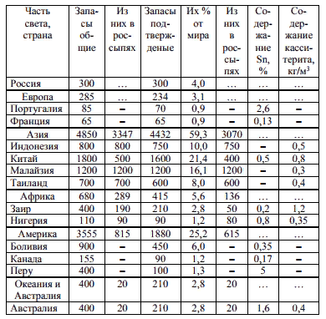
Запасы олова (тыс. т) в некоторых странах

Slide 18
Минерально-сырьевая база оловодобывающей промышленности мира характеризуется высокой степенью концентрации запасов: в восьми ведущих странах-держателях запасов олова (Китай, Бразилия, Малайзия, Индонезия, Таиланд, Боливия, Россия и Австралия) сосредоточено почти 84,5 % мировых подтвержденных запасов этого металла.
В Китае, занимающем ведущее место в мире по подтвержденным запасам олова, около 75 % их количества заключено в коренных месторождениях.
Преобладающее значение имеют месторождения касситерит-сульфидного типа, залегающие в карбонатных толщах.

Slide 19
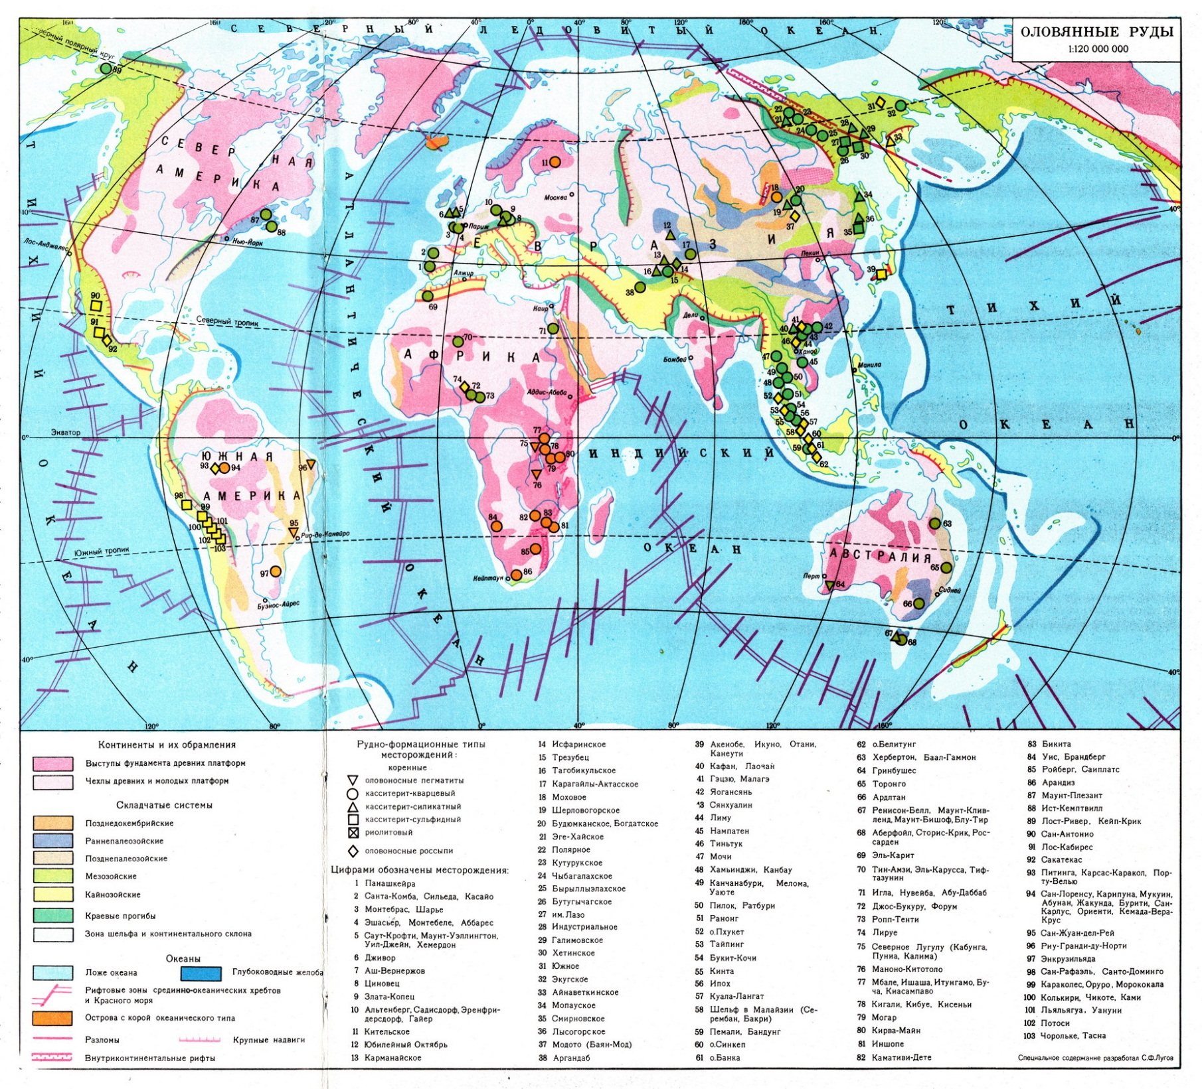

Slide 20
В рудном узле Дачан (Гуанси-Чжуанский автономный район) такие месторождения представлены в основном многочисленными крутопадающими жилами протяженностью 150–450 м, мощностью 0,2–2 м и прослеженными на глубину до 350 м.
В оловорудном районе Гэцзю (провинция Юньнань) наиболее крупные месторождения представлены пологозалегающими рудными телами известковых и магнезиальных оловоносных скарнов с наложенным касситерит-сульфидным оруденением. Комплексные руды таких месторождений содержат до 5–7 % олова.

Slide 21
При промышленной оценке коренных месторождений олова руды разделяются на богатые (содержание Sn более 1%), среднего качества, содержащие 0,4–1,0 %, и бедные – 0,2–0,4 % Sn.
Для россыпных месторождений, разрабатываемых гидравлическим способом, предельное содержание касситерита в песках составляет около 300 г/м³, при дражной разработке – около 200 г/м³.
Россыпи, пригодные к подземной разработке, должны иметь содержание касситерита примерно 800–850 г/м³ при выемочной мощности продуктивного пласта не менее 1,6 м.
По запасам металла (тыс. т) оловянные месторождения подразделяются на весьма крупные (100), крупные (от 25 до 100), средние (5–25) и мелкие (менее 5).

Slide 22
ДОБЫЧА И ПРОИЗВОДСТВО. Добыча оловосодержащих руд и производство олова в концентратах осуществляются более чем в двадцати странах.
Суммарный объем рудничного производства олова в 1995–2000 гг. составлял 200–220 тыс. т.
В мировом рудничном производстве олова в течение последних десяти лет продолжалось постепенное снижение роли россыпных месторождений.
На них в 1996 г. было получено уже менее половины оловянных концентратов, против более 60 % в 1992 г.
Основными странами-продуцентами олова в концентратах являются: Китай (28,5 % мирового производства), Индонезия (24,4 %), Перу (12,8 %), Бразилия (9,6 %), Боливия (7,2 %), Австралия (4,3 %) и Россия (3,8 %).
Крупнейшими оловодобывающими компаниями являются «P. T. Tambang Timah» (Индонезия), «Minsur» (Перу), «Yunnan Tin Corp.» (Китай), «Dachang Mining Bureau» (Китай) и «Paranapanema» (Бразилия).

Slide 23
МЕТАЛЛОГЕНИЯ И ЭПОХИ РУДООБРАЗОВАНИЯ. Эндогенные месторождения олова формировались на средней и поздней стадиях геосинклинального этапа и связаны с кислыми и умеренно-кислыми магмами. Оловоносные районы разведаны также на щитах и древних платформах, окаймленных складчатыми поясами. Особенно продуктивны по олову древние активизированные щиты и платформы Гондваны.

Slide 24
Оловоносные гранитные массивы и отдельные рудные поля оловянных месторождений контролируются в основном шарнирами крупных антиклинальных сооружений и участками изгиба осей складок, осложненных глубинными разломами, особенно в местах их пересечения и изгибов.
Месторождения олова, также как и месторождения большинства других металлов, образовывались в различные эпохи, причем наблюдается закономерное увеличение числа месторождений и количества запасов от древних эпох к молодым.

Slide 25
В докембрийскую эпоху формировались месторождения олова Карелии, а также в Африке и Австралии.
Это преимущественно оловоносные пегматиты и грейзены, а также контактово-метасоматические месторождения.
Самый крупный район развития докембрийского оловянного оруденения расположен в Заире. Здесь находится месторождение Маноно-Китотоло (среднее содержание Sn в руде 0,1–0,13 %, главный рудный минерал торолит).
В Австралии с оловоносными пегматитами связано месторождение Вуджина.
Месторождения олова нехарактерны для раннепалеозойской (каледонской) эпохи и редко встречаются в породах этого возраста.
Промышленная оловононосность, связанная преимущественно с гранитами, известна в России (Дальний Восток), Китае, США (штат Северная Королина) и Нигерии.

Slide 26
Позднепалеозойская (герцинская) эпоха.
Промышленные месторождения олова этого возраста также не имеют большого экономического значения, но встречаются более часто, чем раннепалеозойские.
В Австралии выявлены месторождения олова в восточной зоне герцинид, протягивающейся через весь континент до о. Тасмания.
Наиболее крупным является месторождение Эйберфойл (содержание в руде Sn 0,6 % и W 0,7 %).
Небольшие месторождения олова имеются в Великобритании, Португалии и Испании.
Относительно крупные месторождения разрабатываются в Германии (Альтенберг) и Чехии (Циновец).

Slide 27
В мезозойскую эпоху сформировалась преобладающая часть мировых ресурсов олова, сосредоточенных в Малаккской оловоносной провинции Юго-Восточной Азии.
Все коренные месторождения олова генетически связаны с мезозойскими порфировидными биотит-мусковитовыми гранитами. Здесь самое крупное месторождение Сангей-Лембанг.
В России большинство месторождений олова этого возраста сосредоточено в Восточной Сибири и на Дальнем Востоке.
Месторождения олова широко распространены на юго-востоке Китая. Образование их тесно связано с интрузиями яньшаньских гранитов.
Из разнообразных типов оловянного оруденения наибольший практический интерес представляют касситерит-сульфидные руды.

Slide 28
Преобладающая часть мировых ресурсов олова заключена в месторождениях, образовавшихся в кайнозойскую эпоху.
Это в основном россыпные месторождения.
Среди них по своим масштабам и запасам выделяются богатейшие россыпные месторождения Малаккской оловоносной провинции.
Россыпи, содержащие касситерит, разрабатываются также в Нигерии, Заире, Австралии и других странах. Крупные коренные месторождения третичного возраста сосредоточены в Южно-Американской оловоносной провинции.
Особенно большими запасами олова располагает Боливия. Здесь полоса распространения месторождений приурочена к Боливийским Андам.
По особенностям геологического строения и характеру оруденения в Боливии выделяются два района: Северный (Кордильера-Реаль) и Южный.

Slide 29
ГЕНЕТИЧЕСКИЕ ТИПЫ ПРОМЫШЛЕННЫХ МЕСТОРОЖДЕНИЙ.
Среди промышленных месторождений олова известны:
пегматитовые,
скарновые,
грейзеновые,
плутоногенные гидротермальные,
вулканогенные гидротермальные,
россыпные.

Slide 30
Пегматитовые месторождения.
Это, как правило, высокотемпературные образования, генетически связанные с интрузивами порфировидных гранитов с повышенной глиноземистостью и с преобладанием натрия над калием.
В пределах интрузивных массивов тела оловоносных пегматитов представлены линзами, трубообразными залежами и шлировыми образованиями.
Размеры рудных тел небольшие, но в отдельных случаях могут достигать сотен метров по простиранию и десятки метров по мощности.

Slide 31
Важнейший источник редких металлов: Li, Ta, Be, Cs, Rb, в меньшей степени - Sn, Nb.

Slide 33
Главным рудным минералом является касситерит, который распределен в рудных телах весьма неравномерно и приурочен к зонам альбитизации и грейзенизации.
Руды комплексные: касситерит ассоциирует с мусковитом, топазом, турмалином, флюоритом, кварцем, колумбитом, вольфрамитом и др.
Месторождения этого типа отличаются низким средним содержанием Sn (не выше 0,1–0,2 %) и в целом их роль в добыче олова невелика. Пегматитовые месторождения олова известны в России (Забайкалье), в Центральной Африке, США (Сильвер-Хилл), Канаде (Берд-Ривер).

Slide 34
Скарновые месторождения олова выявлены в России в Забайкалье (Ярославское) и в Карелии (Кителя, Питкяранта), а также в Китае (Лаочан), Малайзии (Беатрис), Индонезии (Кампит, Клаппа), Мексике.
Оруденение приурочено, как правило, к известковым скарнам.
Рудные тела образуют круто- и пологозалегающие залежи на контакте гранитоидов и известняков, трубы на пересечении разрывов, их сопряжениях и искривлениях.
Олово заключено в основном в касситерите, который находится в тесной парагенетической ассоциации с другими рудными минералами – магнетитом и различными сульфидами (арсенопирит, пирротин и др.).

Slide 36
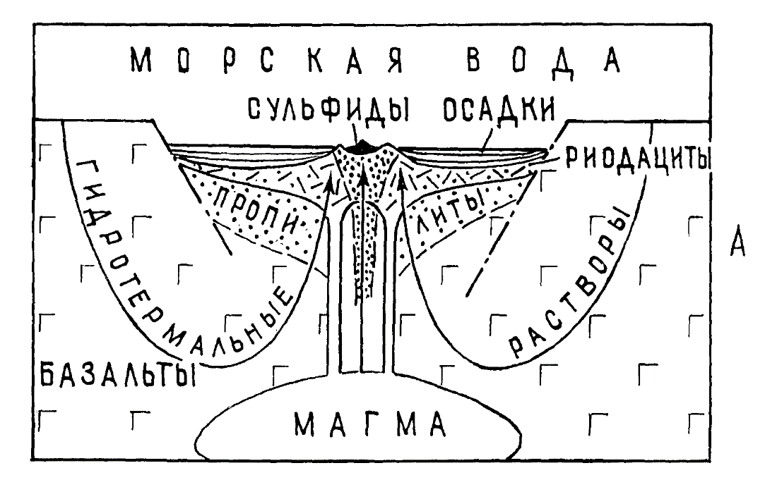
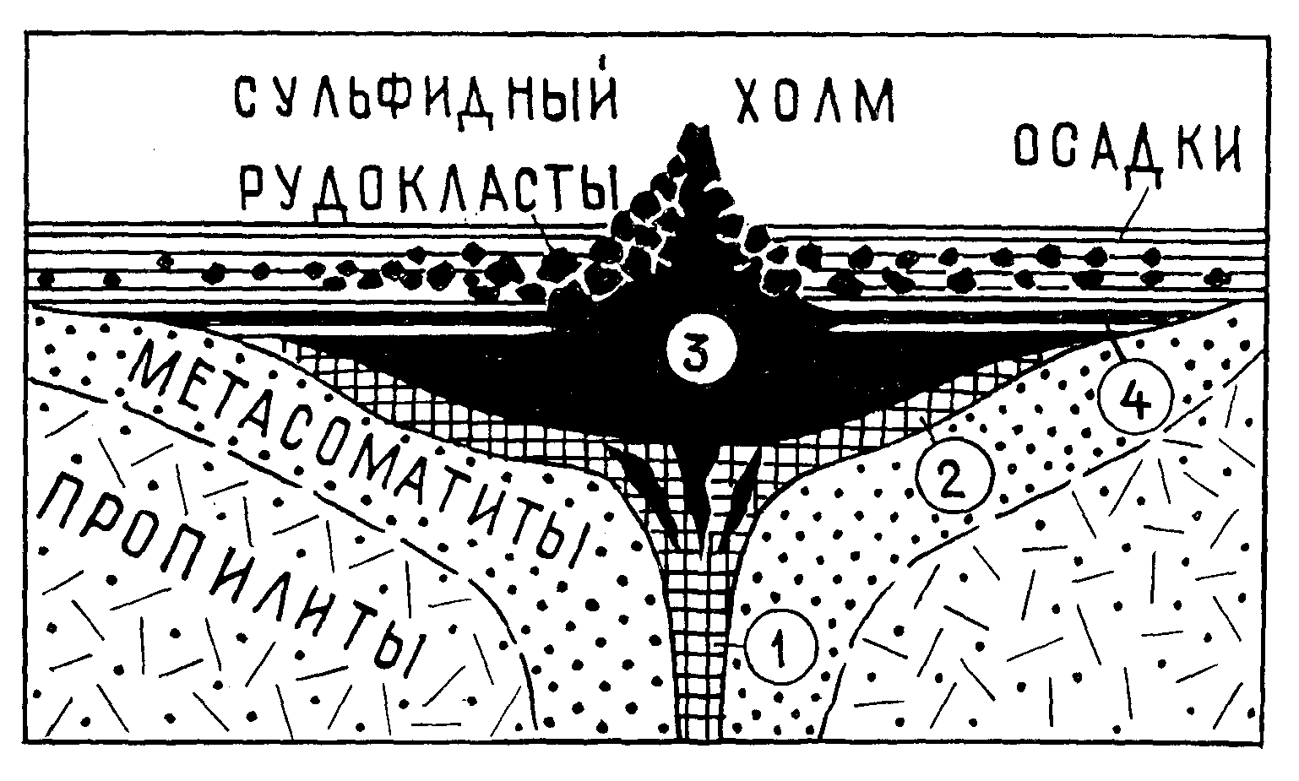
Физико-химические условия формирования
Температура отложения сульфидов меняется от 400 до 2000С.
Кислотно-щелочные условия варьируют по рН от 4-5 до 7-8.
Глубина формирования руд морское дно и чуть ниже – до 500-700 м.
500-метровая перекрывающая толща воды минимальна, чтобы предотвратить вскипание гидротерм при излиянии их на морское дно и не доходя до морского дна.

Slide 37
Е. А. Радкевич среди касситерит-скарновых месторождений выделил магнетитовые и сульфидные.
Первые характеризуются резким преобладанием среди рудных минералов магнетита.
В касситерит-скарновых сульфидных месторождениях широко развиты пирротин, сфалерит, халькопирит, станнин, борнит, кубанит, а также разнообразные бораты, в том числе данбурит, датолит и др.

Slide 38
Грейзеновые месторождения олова широко распространены в России – на Чукотке (месторождение Экуг), в Забайкалье (Этыка), Приморье (Чапаевское), Республике Саха (Кестер, Бутыгычаг), Германии (Альтенберг), США (Лост-Ривер), Китае (Лиму) и других странах.
Они связаны с аляскитовыми гранитными интрузиями гипабиссальной фации.
Возраст их – от архейского до альпийского включительно.
Рудные тела представлены жилами, штокверками, трубами.
Главные рудные минералы: касситерит, вольфрамит, арсенопирит, циннвальдит; нерудные – кварц, альбит, ортоклаз, мусковит, топаз, флюорит, турмалин.

Slide 40
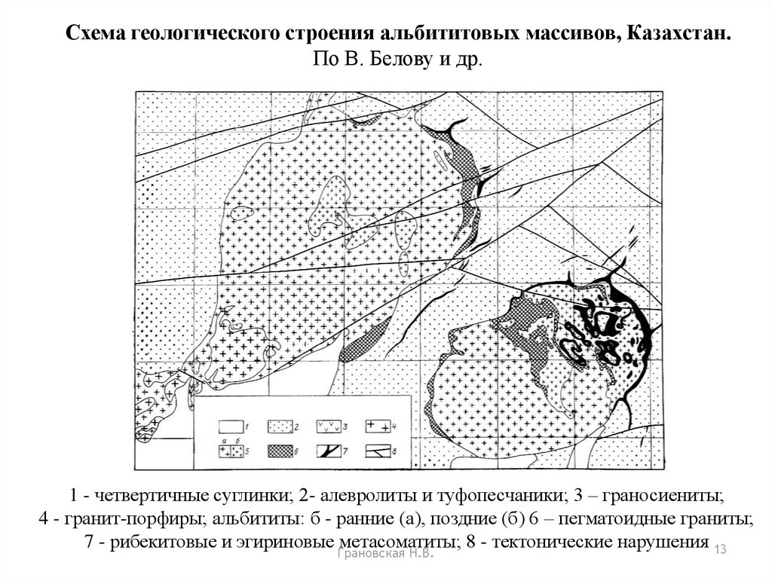

Slide 41
Типичным и относительно хорошо изученным является месторождение Альтенберг, расположенное в Германии.
Оно приурочено к купольной части Альтенбергского гранит-порфирового штока герцинского возраста, который внедрился в кварцевые порфиры.
Рудное тело представляет собой штокверк трубообразной формы с поперечным сечением 0,4 х 0,5 км, который пронизан сетью мельчайших трещин.

Slide 42
Состав рудовмещающих грейзенов: кварц (60 %), слюды (30– 35 %), топаз (5–7 %). Основными рудными минералами являются циннвальдит (литиевая слюда) и касситерит, второстепенными – висмутин, самородный висмут, арсенопирит, халькопирит и пирит.
Центральная зона месторождения сложена богатыми рудами, а периферические участки менее богаты оловом и содержат относительно повышенное количество сульфидов.

Slide 43
Плутоногенные гидротермальные месторождения. Этот генетический тип среди месторождений олова имеет достаточно широкое распространение.
Они известны в России – на Чукотке (Валькумей), в Приморье (Хрустальное), Забайкалье (Хапчеранга, Шерлова Гора), Республике Саха (Эге-Хая, Депутатское), а также в Великобритании (Крофти, Долкоатс), Австралии (Маунт-Бишоф), Канаде (Маунт-Плезант) и других странах.
Месторождения связаны в основном с малыми интрузиями гранитоидов повышенной основности, реже с плутонами нормальных гранитоидов.
Рудные тела представлены жилами и штокверками.
Главными рудными минералами являются касситерит и пирротин.

Slide 44
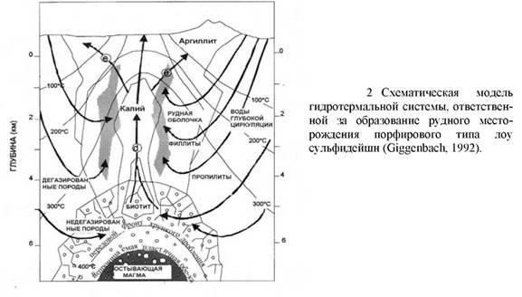

Slide 45
С. С. Смирнов среди плутоногенных гидротермальных месторождений выделил две рудные формации – касситерит-силикатно-сульфидную (Валькумей, Депутатское, Хрустальное, Хапчеранга, Крофти, Долкоатс, Маунт-Плезант) и касситерит-сульфидную (Дальнее, Смирновское в Приморье, Ренисон-Белл в Австралии, Менсон-Лод в Малайзии).

Slide 46
Вулканогенные гидротермальные месторождения известны в России на Малом Хингане (Хинганское, Джалинда), Боливии (Ллалагуа, Оруро, Потоси), Мексике (Дуранга, Эль Сантин), Японии (Акенабе).
Месторождения этого типа связаны с богатыми калием кислыми риолитами и умеренно-кислыми образованиями андезит-риолитовой формации (дациты и др.).
Располагаются они среди вулканических образований и находятся в тесной ассоциации с субвулканическими, жерловыми, экструзивными, реже эффузивными фациями.

Slide 47
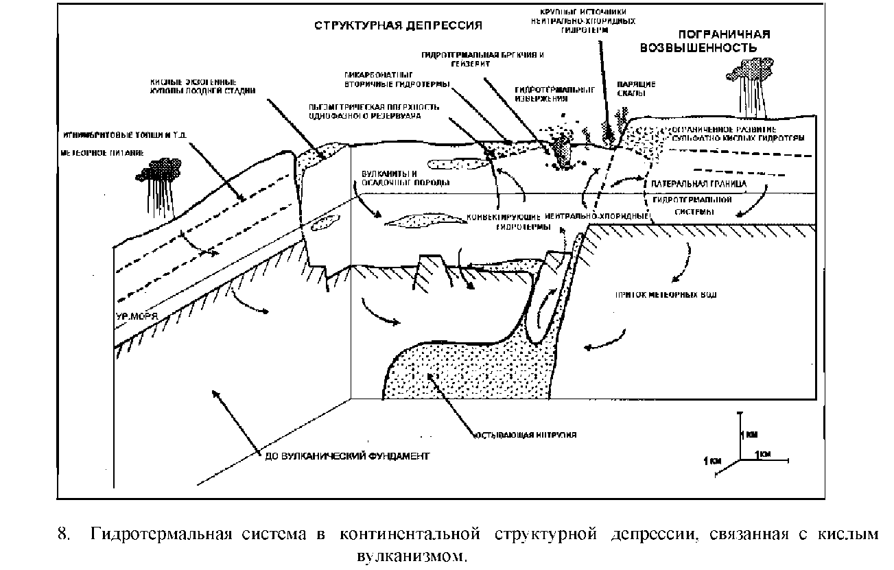

Slide 48
Рудные тела представлены ветвящимися жилами, реже штокверками.
Мощность рудных жил изменяется от 0,1 до 2–3 м (чаще составляет около 1 м).
Они прослеживаются по простиранию на десятки и сотни метров, а на глубину до 700–800 м. Руды оловянные, часто комплексные (Sn–Ag; Sn–Pb–Zn).
Минеральный состав их сложный.
Главные рудные минералы: касситерит, станнин, висмутин, арсенопирит, пирротин; нерудные (жильные) – кварц, турмалин, серицит.

Slide 49
Россыпные месторождения имеют важное экономическое значение.
Они широко распространены в Малайзии, Индонезии, Таиланде, Китае, а также в России – на Чукотке (Пыркыкай), в Приморье (Воскресенское), Республике Саха (Депутатское).
Оловоносные россыпи возникают за счет разрушения коренных месторождений – касситерит-пегматитовых, кварц-касситеритовых, оловоносных грейзенов, оловоносных скарнов и др.

Slide 50
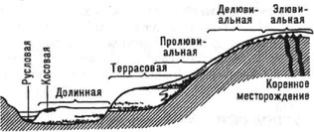

Slide 51
Наиболее крупные месторождения россыпного олова находятся на Малайском архипелаге (Малайзия, Индонезия).
В Малайзии известно около 500 приисков и рудников. Наиболее важные из них Перак, Селангор, Сембилан, Негрри и др.
Основные месторождения сосредоточены в долине р. Кинта.
Здесь разрабатываются преимущественно аллювиальные россыпи.
Плотик россыпных месторождений сложен известняками, кристаллическими сланцами, перекрытых мощным латеритным покровом.
Касситерит вначале накапливался в результате разрушения оловоносных грейзенов и кварц-касситеритовых жил в элювии, а затем сносился в долину.
В других районах Малайзии плотиком является гранит.

